Slide 1
Arduino Room Controlling
Informatik Projektarbeit, dario duff

Slide 2
Projektziele
Auslesen von HYT 939
Kommunikation mit Datenbank
Datenbank
Visualisierung mit Grafana

Slide 3

Struktur
NodeMCU + Sensor
Webserver
MySQL Database

Slide 4
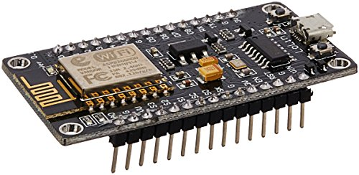
NodeMCU, ESP8266
Notes:
NodeMCU
ESP8266 Integriertes WLAN modul

Slide 5
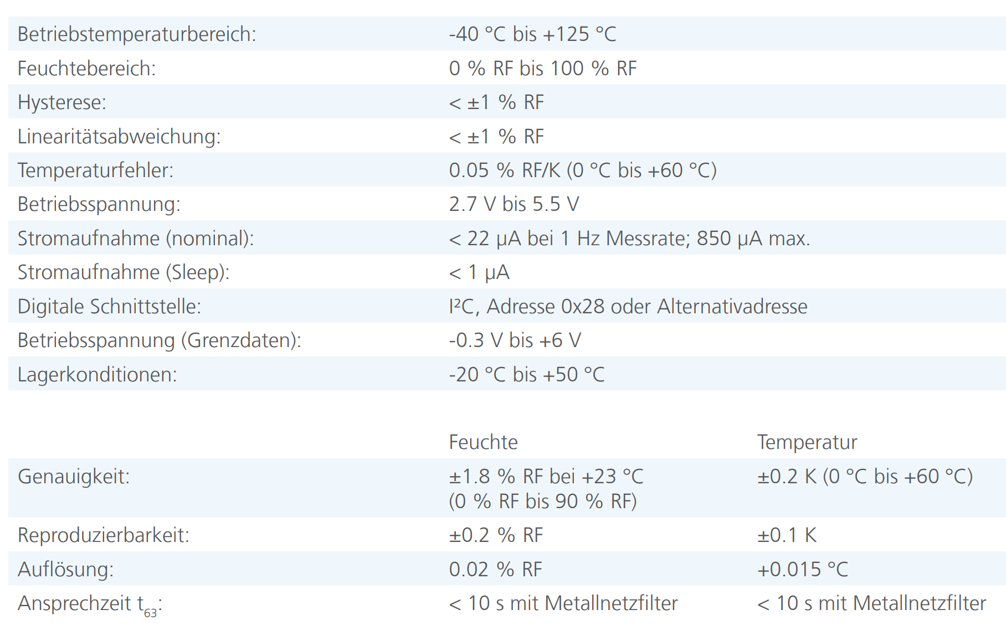
HYT 939, IST AG
Notes:
Protokoll: I2C
Genauigkeit:
1.8% Relatiuve Feuchte
0.2K Temperatur

Slide 6
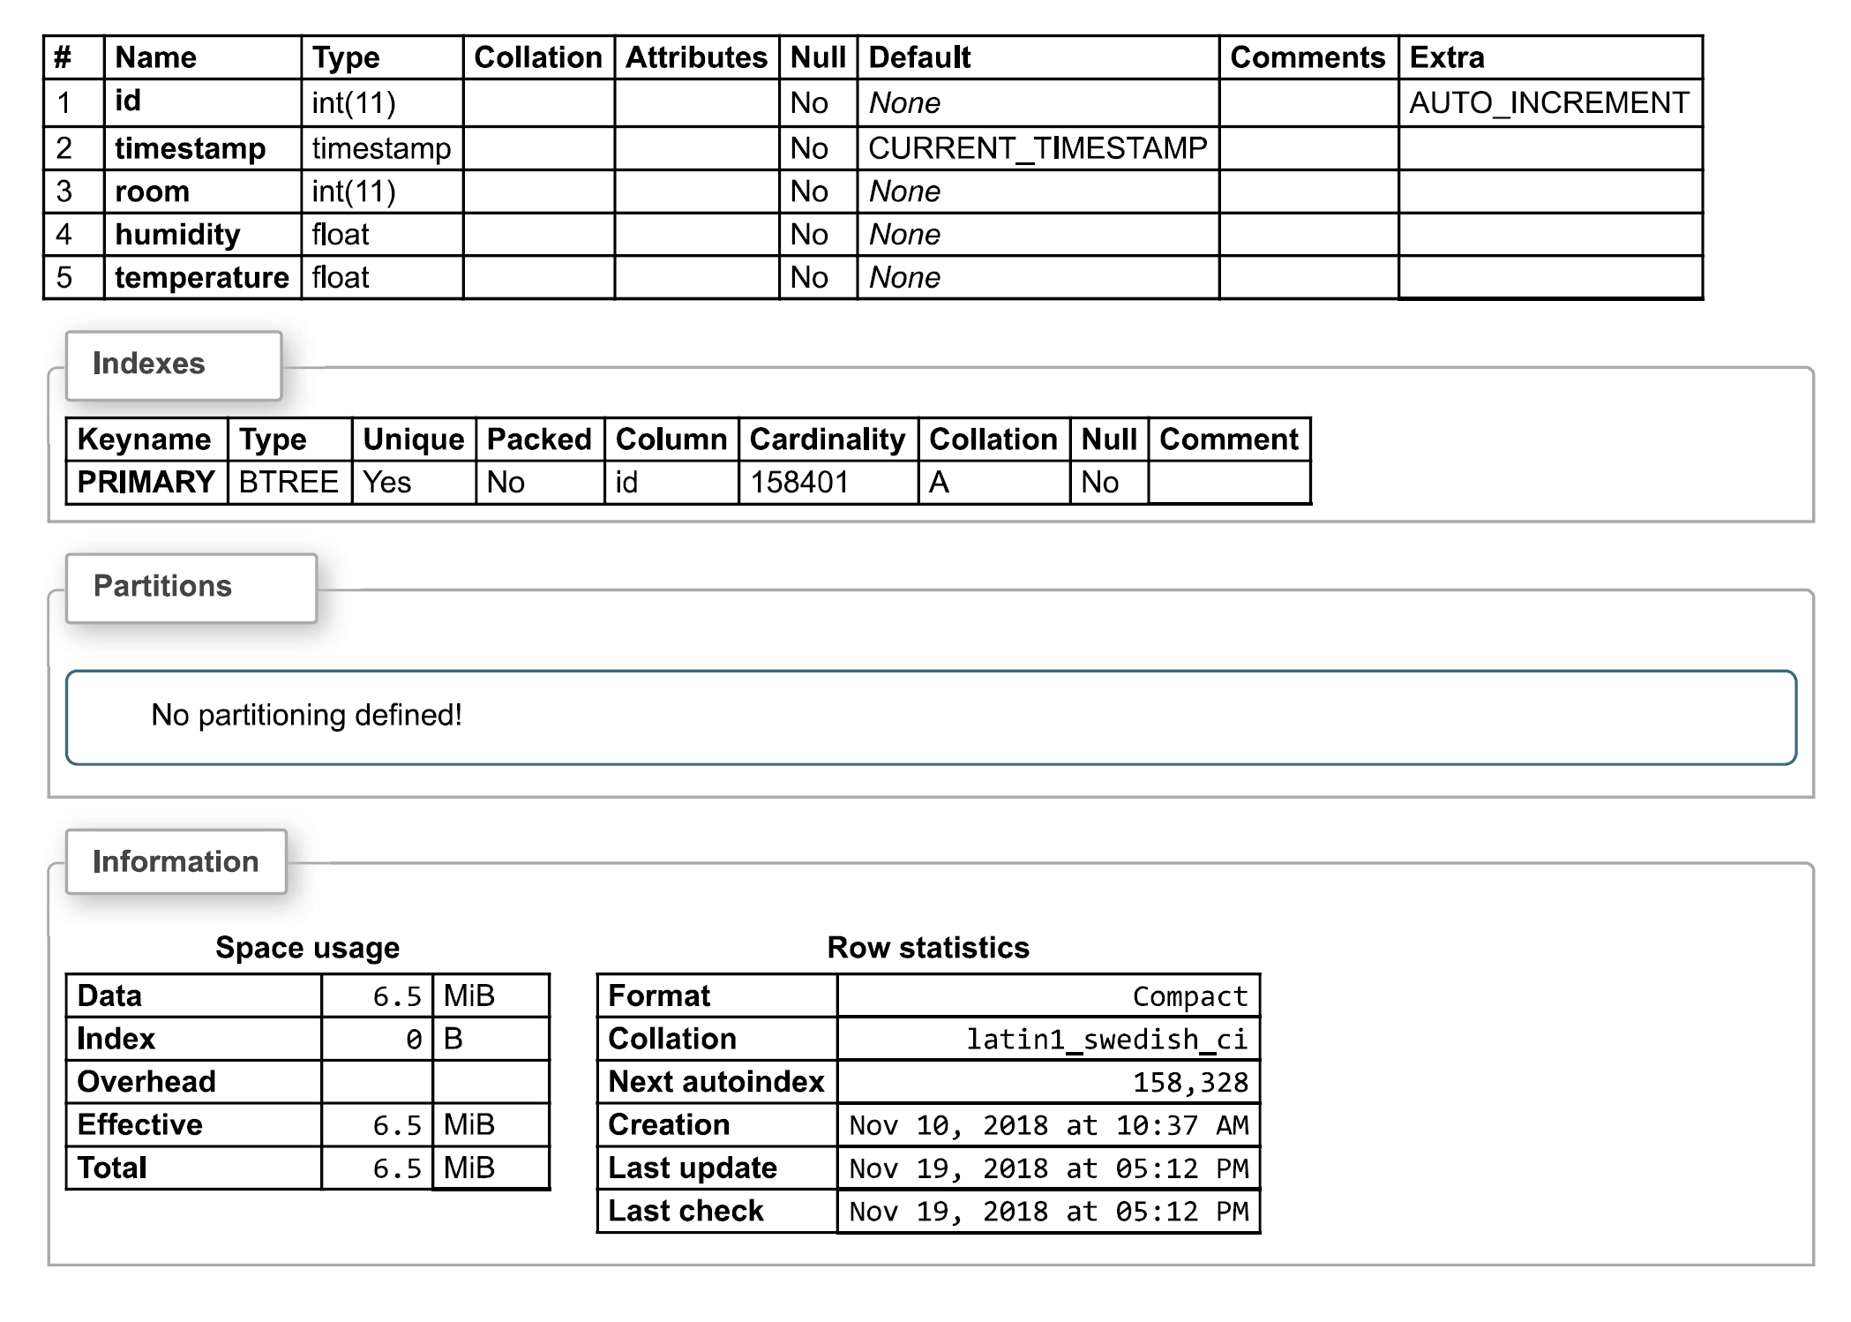
Datenbank Struktur
MySQL Datenbank
Notes:
Jeder eintrag kriegt eine ID
Zeit wird als Timestamp abgespeichert

Slide 7
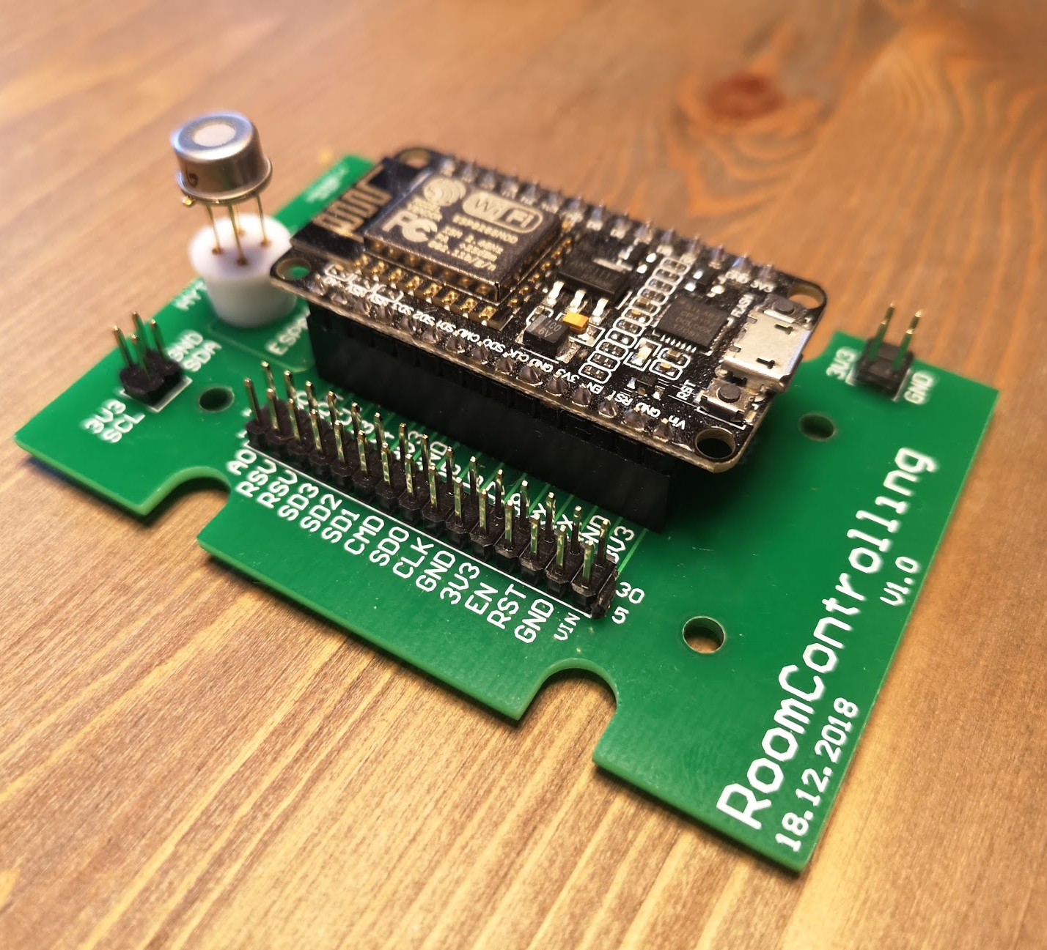
Was wurde erreicht?
Notes:
PCB

Slide 8
Herausforderungen?
Verbindung ins Internet
Möglichst wenig Stromverbrauch (Deepsleep)
Notes:
Die grösste herausforderung war die verbindung mit dem Internet und anschliessend der Datenbank
Möglichst stromparend zu sein.
Deepsleepmode weckt den NODE MCU wider auf

Slide 9
Was habe ich gelernt?
Projekt selbstständig durchführen

Slide 10
Demo
Notes:
Dash.loxeras.com

